Slide 1
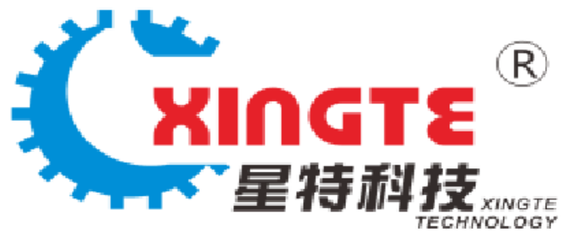

2023年 社会责任报告
星特科技坚持在全球范围内贯彻可持续发展理念， 实现社会、环境及利益相关方的和谐共生!!!!。

Slide 2
社会责任声明
可持续发展是星特科技公司追求的目标，为公司顺利进入超越期提供坚实保障。也正是在这一原则下，公司早从 2016 年发布社会责任 / 可持续发展报告， 我们希 望通过这一方式与相关方保持透明沟通，建立与不断巩固各方之间的信任。我们积极践行低碳战略，在公司既定“双碳”目标下，获得 第三方颁 发的 ISO 14604-1：2018 温室气体排放核查声明书，通过ISO14067:2018、ISO 50001:2018能源管理认证，成为自动化设备行业首批导入并推行 该标准的企业。同时，我们积极推进绿色产品创新，通过产品设计与研发、包装运输、 回收利用等方式推进全链条降碳。
深圳市星特科技有限公司探索全生命周期的碳减排路径，公司按照法律法规要求开展职业健康安全、环境保护、资源能源控制、公共安全卫生等工作，克服生产经营可能对社会的影响。对于公众和员工关注的产品和服务质量、环境和安全生产问题，推动环保和职业危害因素综合治理工作的持续改进。在环境监测方面，产生的固体废弃物公司委托第三方深圳市环保科技集团股份有限公司进行回收处理，委托第广东中英检测技术有限公司对 生活废水总排口、 厂界噪声开展监测，根据监测结果显示2023年环境监测各项指标达标率100%。
我们尊重员工的权利，关心他们的福利和职业发展，并相信公司的成功来自于每一个员工的成功!为此我们嘉奖进步，颂扬成果，给予每一个有梦想的员工最大的发展空间，并对他们的职业发展负责!同时我们也倡导员工对公司负责，我们相信一个优秀的人首先应该是一个富有责任心的人!我们不仅要对员工承担责任，而且还要通过为客户提供高品质的产品和服务，及时回报社会来坚守我们的责任!
深圳市星特科技有限公司将永远秉承“以贡献者为本:德才井举、持续进步优化”的企业文化，视产品和服务质量为生命;我们视变革为可以带来增长的机会，并用质量去推动增长;我们坚信:坚定信念指引下的执行能力是我们取得成功的保证。我们必须朝此目标，不懈努力!
目录

Slide 3
强化合规培训确保认知无死角
星特科技已经搭建针对不同对象的全面合规培训框架。不同岗位所涉及的工作场景及对应 的合规风险不尽相同，对不同岗位的员工制定了适岗的合规培训学习计划，并通过IT 线 上化学习平台进行发布。2023年，超过 800名员工通过 IT 化线上学习平台参加合规培 训，超过 230名员工通过线下途径参加合规培训，员工培训覆盖率 100%。
强化反腐败制度体系建设
星特科技对腐败贿赂行为一直秉持“零容忍”的态度，通过反腐工作的开展，严厉打击违法违规行为，牢固树立员工正确的是非观，打造“风清气正”的内部环境；通过查堵漏洞、优化流程、提升管理，建立“不敢、不能、不想”的长效机制，从源头上杜绝腐败的发生，保障公司稳健发展，切实维护公司股东及全体员工的利益。
完善风险闭环管理
2023年公司持续优化风险管理机制，完善 风险全景图，推进风险分类分层，规范公司识别、评估和应对风险管控过程，细化业务风 险管理标准动作。
在新经营目标制定或内外部环境发生变化时，各单位启动识别影响经营目标实现的风险， 并就发生可能性和后果影响进行评估，对符合重大重要风险判断标准的风险进行重点评 价。各业务单位组织就本单位重大重要风险及事件进行有效管控，当重大风险及事件达 到关闭条件。
以人为本，支持员工进步
人才是星特科技三大基石之一，是企业发展的核心动能。星特科技秉承互相尊重、拼搏 创新的核心价值观，致力于打造简单透明的工作氛围、包容开放的组织文化，提升员工 工作体验；致力于为员工提供畅通的成长通道以及广阔的职业发展空间，为员工制定系 统性和多维度的培训体系，助力员工在国际化的舞台上创造价值；集中资源改善员工福利， 给予先进灵活的激励机制和优厚的福利待遇，以实现公司发展和员工成长的双赢。
保障员工权益
星特科技严格遵循运营所在地适用的法律法规，致力于为所有员工提供公正平等、富有 竞争力的就业机会和发展机遇，对于不同种族、民族、国籍、肤色、性别、宗教信仰等 的劳动者一视同仁，对任何形式的歧视、骚扰或欺凌都采取零容忍的态度，保障员工在 各环节的权益。我们充分尊重员工的人权和自由，绝对不使用童工，以及强迫、抵债或 用契约束缚的劳工。
持续遵守和完善《星特科技人权和劳工方针》等规范制度，充分确保员工 在招聘、雇佣、薪酬福利、培训、晋升等方面享有平等权利。
细化健康安全管理
星特科技肩负着守护员工身心健康的重大责任。2023年，公司持续遵循《健康安全委员会组织及运作机制管理规定》相关文件要求，定期召开健康安全委员会会议，对公司的体系建设、 事故管理、过程管控、文化意识与能力提升、应急管理等员工健康安全工作内容进行审视和决策，并组织各层管理人员定期进行健康安全巡检，提升健康安全工作的关键细节。同时， 公司不断完善、细化与优化健康安全管理规范，完成 6 项文件制度的新建、修订以及废止，包括《消防安全管理规定》《突发事件应急准备和响应管理规范》等健康安全相关制度文件。
关怀员工生活
公司关注员工工作与生活的平衡，充分给予员工精 神上的满足和自豪，致力于提升人员队伍的稳定性 和积极性。
保障女性员工权益
星特科技致力于倡导多元化、公平及包容的文化，尤其重视女性员工权益保障，持续落 实好《女工和未成年工特殊保护规定》，并在女职工委员会引领下，开展多项特色活动， 关注女性员工身心健康，关心女性员工需求。
完善有害物质管理体系
2023年，星特科技针对外部政策与法规变化，及时梳理环保合规风险，基于 QQQ080000 体系要求完成 6 份企业标准的修订更新，确保有害物质管理体系的相关标准符合法规，以及内 部应对措施的实施。
细化负责任矿产管控
负责任矿产管理是全行业都共同面对的话题，星特科技坚决不采购、不使用任何来自冲 突地区的相关矿物，这是我们一直信守的承诺与原则。

Slide 4

















全力推进消防安全
星特科技重视消防安全的能力建设与规范管理，并搭建消防安全委员会对消防安全进行 专项管理。2023年，消防安全委员会完成“实施管理干部签订年度消防安全承诺 书”的决议事项，联合健康安全办公室开展董事长现场安全检查活动，并完成防火门专 项问题整改，持续完善公司消防安全工作。
针对消防风险，公司对深圳生产车间、办公楼消防安全管理现状进行评估与调研，包含人员密度、
提升供应链环保管理能力
星特科技通过项目运作完善供应链环保管理能力，形成“风险识别- 风险确认- 风险降低- 风险消除”的环保专项审核机制，对所有供方开展环保风险评估。2023年，星特科技对 于评估出的高风险供应商，计划分阶段开展现场审核，目前已完成约百分之二十环保高 风险供应商的环保专项审核和辅导，针对审核发现的不符合项通过系统跟进原因分析和 纠正整改措施，直到闭环，以确保供应商提升其自身的有害物质管理体系水平，更好地 协助星特科技完成有害物质管理工作。
设备现状、系统维护等方面，并收集汇总园区电动车停放及充电区域设置，对现存的
消防安全风险进行有效评估和管控。
公司要求供应商根据体系建设、进料检验、生产过程、设计 开发及变更、材料及供应商管理五个维度进行自评与自查， 并针对供应商开展符合性确认及辅导；
针对消防培训，公司每月发布消防安全事件通报材料，并基于新发布的《消防安全管理
环保 自评自查
规定》《消防安全事件管理办法》《消防安全风险管理规范》制度，面向各相关人员
开展消防安全制度培训。
疏散逃生技巧、火警警示等
12 篇消防安全宣传材料
公司消防安全委员会年度统一组织 开展节前综合安全检查 3 次
公司持续提升各园区环保检测能力、加大对供方材料环保问 题拦截，形成对供方有效压力传递，促进供方环保管理能力 提升；
来料检测
公司还通过绿色环保供应商高层大会和供应商环保专项赋能 培训，不断强化供应商专业能力，2023年完成 20 家供应商培训。
培训与 扶持

Slide 5

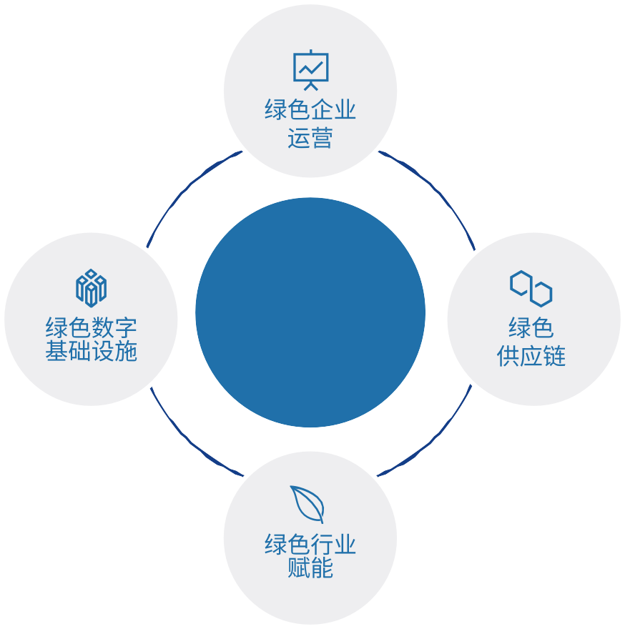

绿色发展，应对气候变化
星特科技深刻践行绿色发展理念，全力参与全球脱碳经济转型 ，以绿色低碳姿态迈向可持续发 展未来。
绿色企业运营
在绿色企业运营方面，公司作为绿色发展的积极践行者，在日常办公和生产运营中全面推 进环保管理，减少对自然资源的消耗和影响，以实现低碳绿色的企业可持续发展未来。
产品低碳包装
在产品包装方面，2023年，星特科技遵照《GB/T 18445 包装回收标志》最新版标志内容，对内部标准《包装物料技术规范》 进行内容更新与调整并修订发布。同时，公司优化包装设计，使用更加高效的缓冲材料，以及通过包装减负设计，减少包 装尺寸和重量。
产品碳足迹管理
2023年，星特科技制定并发布《产品 L碳足迹评价规范》，强化产品全生命周期管理， 推进 Lu产品碳足迹评估过程规范化、标准化。星特科技积极开展产品碳L评估，评估内容 包含产品生命周期中的原材料阶段、制造阶段、运输阶段、使用阶段以及生命末期阶段 的全球增温潜势，满足产品在碳减排方面 的社会责任要求。
星特科技将不晚
于 2030 年实现
“碳达峰”，不
晚于 2060 年实现
“碳中和”

Slide 6
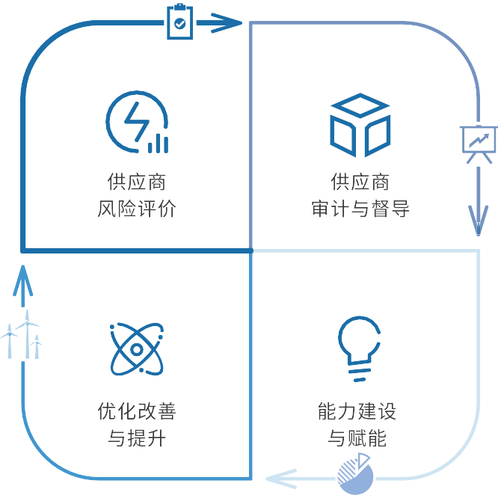
合作共赢，协同伙伴成长
星特科技致力于完善供应商责任管理，落实负责任采购，通过供应商CSR 认证、风险评估、 现场审核及培训赋能等工作，督促供应商建立并有效运行 CSR 管理体系，与供应商合作 伙伴共同成长。
完善供应商责任管理
星特科技希望与志同道合的合作伙伴协作共赢、持续进步。供应商社会责任管理过程也 是公司价值观不断输出与影响的过程，目前，星特科技已经搭建了从供应商风险评价、 供应商审计督导、能力建设与赋能、以及优化改善与提升的闭环流程。
完善供应商风险评价
星特科技制定《供应商行为准则》，从诚信守法、人权、劳工标准、健康与安全、环境保护（含产品环保和温室气体减排）、禁止的商业行为、在采购矿产时秉承负责任的态度等方面 明确供应商应该遵守的行为准则。为确保供应商能够准确理解并执行相关内容，星特科技每年会针对供应商开展专项培训，2023年，星特科技组织对 82 家供应商开展CSR 专项培训， 内容覆盖《供应商行为准则》。此外，公司还会通过文件与现场审核等多种途径形式确保准则内容落地。
基于这一内容，公司建立了覆盖新供应商以及存量供应商的风险评价体系，这一体系包含供应商 CSR 自我评估与供应商 CSR 风险评估两部分：
供应商 CSR 自我评估，是为加强供应商对社会及环境责任的关注，以及使供应商能够提供跟其 CSR 管理制度和实践相关的信息。供应商通过回答《供应商 CSR 自评表》，提供
完整的 CSR 细节或事实描述，同时提供自我评估不符合项的改进计划及改进证据。
供应商 CSR 风险评估，是根据供应商的特性来评估其 CSR 潜在风险，根据 CSR 风险评估的结果，识别出 CSR 高 / 中 / 低风险供应商。

